Slide 2
Всё прекрасное на Земле — от солнца,
а всё хорошее — от человека!
Михаил Пришвин

Slide 3
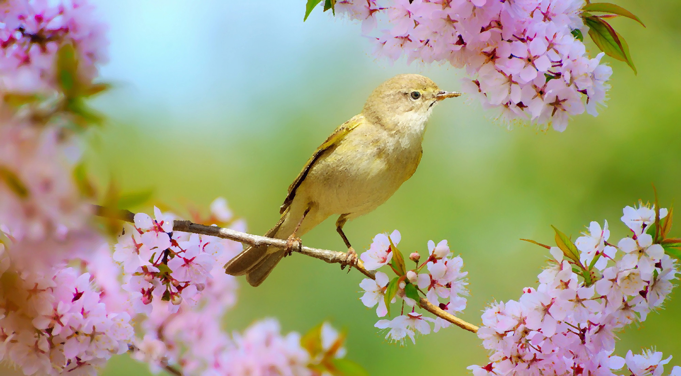

Slide 4
https://www.youtube.com/watch?v=TSZHc3jKDeo

Slide 6
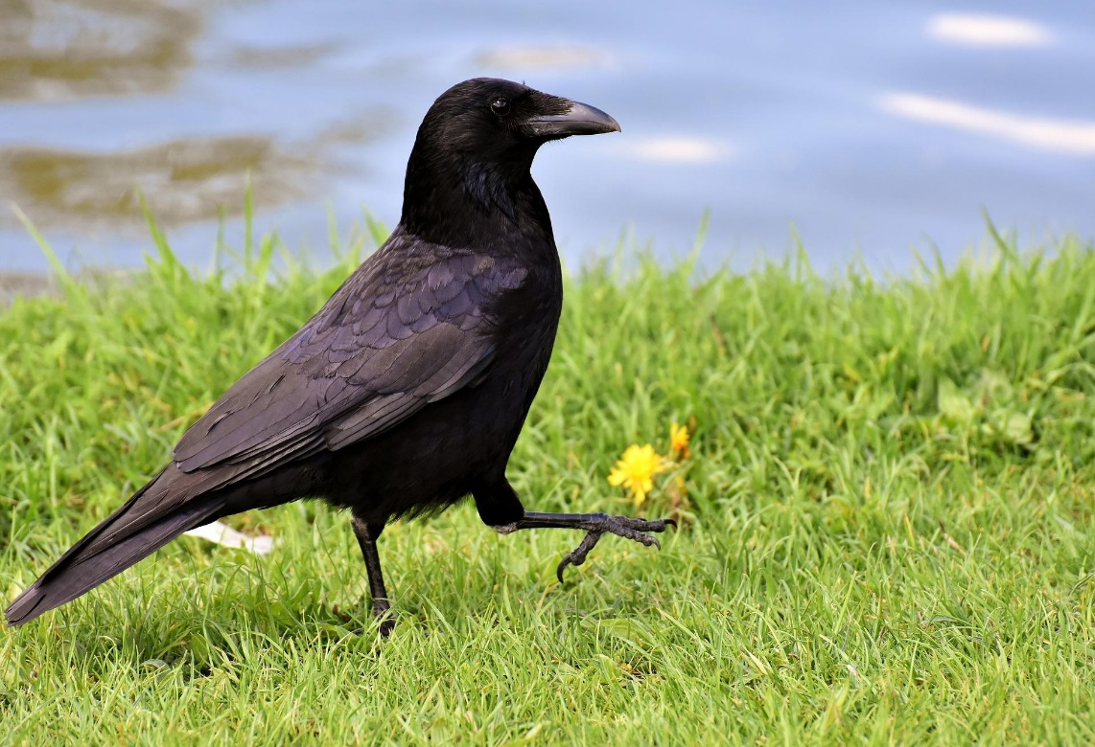
Девочка устраивала столовые для птиц. Во двор она вышла, убрала в углу мусор. Оказалось, тут удобное, вообще голое место. Кормила здесь крупных птиц колбасой, кашей. Другая столовая — высоко, лучше для мелких птичек, а над ней — ветки дерева. Только надо прибегать к лестнице, иначе чёткая подкормка не получится: кормушку не достать.

Slide 7
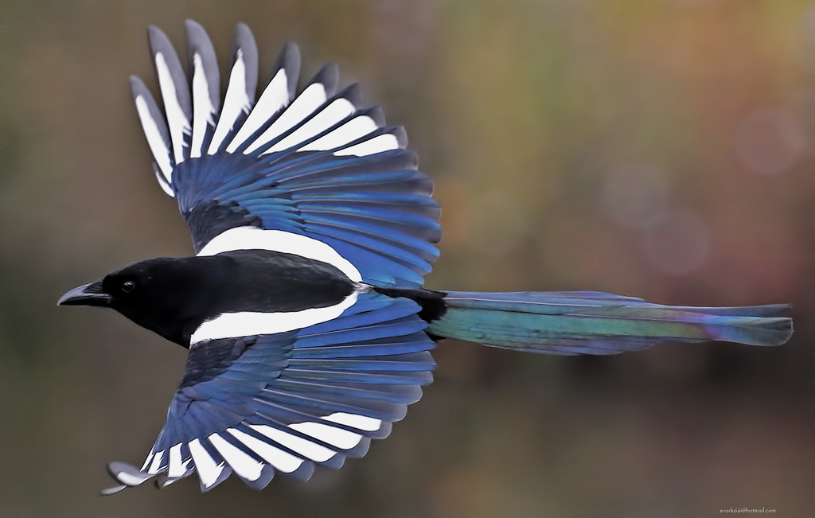
Девочка устраивала столовые для птиц. Во двор она вышла, убрала в углу мусор. Оказалось, тут удобное, вообще голое место. Кормила здесь крупных птиц колбасой, кашей. Другая столовая — высоко, лучше для мелких птичек, а над ней — ветки дерева. Только надо прибегать к лестнице, иначе чёткая подкормка не получится: кормушку не достать.

Slide 8
Девочка устраивала столовые для птиц. Во двор она вышла, убрала в углу мусор. Оказалось, тут удобное, вообще голое место. Кормила здесь крупных птиц колбасой, кашей. Другая столовая — высоко, лучше для мелких птичек, а над ней — ветки дерева. Только надо прибегать к лестнице, иначе чёткая подкормка не получится: кормушку не достать.

Slide 9
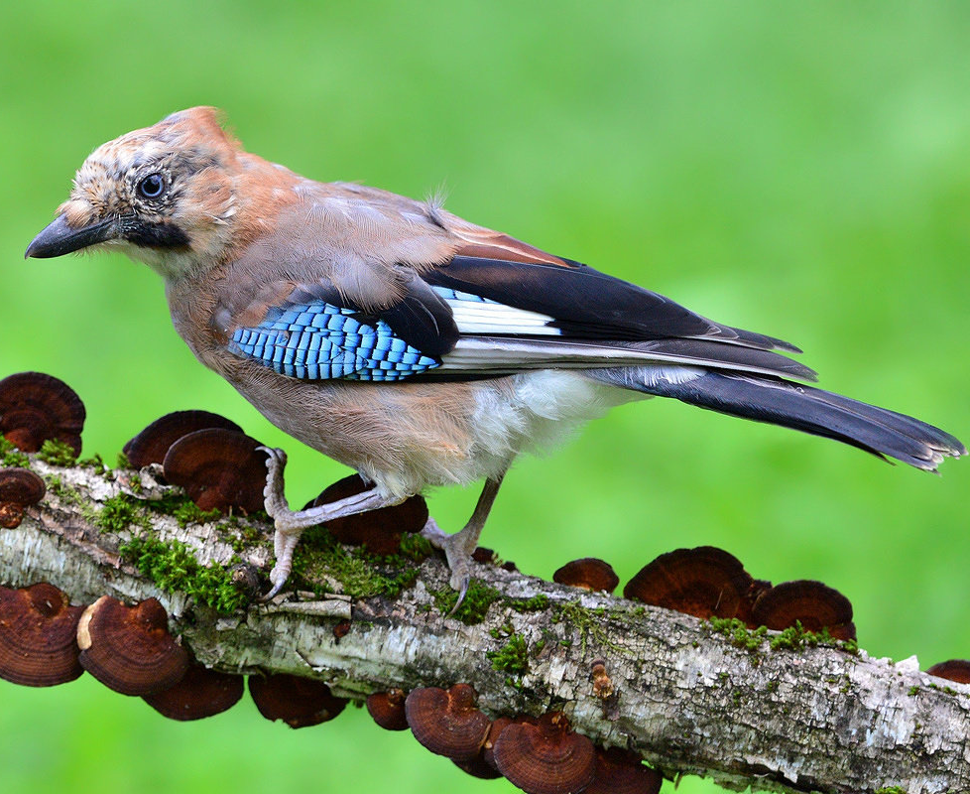
Девочка устраивала столовые для птиц. Во двор она вышла, убрала в углу мусор. Оказалось, тут удобное, вообще голое место. Кормила здесь крупных птиц колбасой, кашей. Другая столовая — высоко, лучше для мелких птичек, а над ней — ветки дерева. Только надо прибегать к лестнице, иначе чёткая подкормка не получится: кормушку не достать.

Slide 10
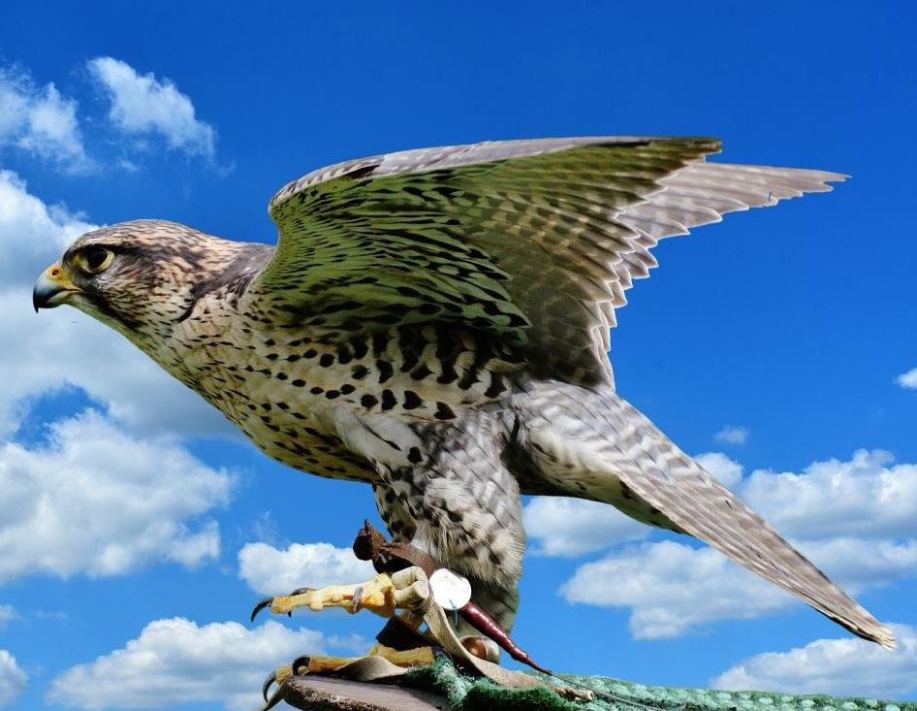
Девочка устраивала столовые для птиц. Во двор она вышла, убрала в углу мусор. Оказалось, тут удобное, вообще голое место. Кормила здесь крупных птиц колбасой, кашей. Другая столовая — высоко, лучше для мелких птичек, а над ней — ветки дерева. Только надо прибегать к лестнице, иначе чёткая подкормка не получится: кормушку не достать.

Slide 11
Девочка устраивала столовые для птиц. Во двор она вышла, убрала в углу мусор. Оказалось, тут удобное, вообще голое место. Кормила здесь крупных птиц колбасой, кашей. Другая столовая — высоко, лучше для мелких птичек, а над ней — ветки дерева. Только надо прибегать к лестнице, иначе чёткая подкормка не получится: кормушку не достать.

Slide 12
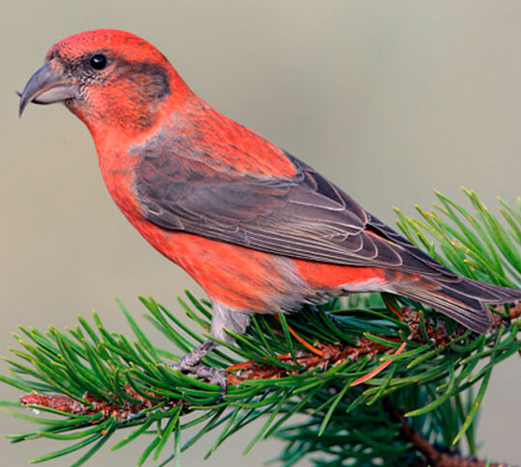
Девочка устраивала столовые для птиц. Во двор она вышла, убрала в углу мусор. Оказалось, тут удобное, вообще голое место. Кормила здесь крупных птиц колбасой, кашей. Другая столовая — высоко, лучше для мелких птичек, а над ней — ветки дерева. Только надо прибегать к лестнице, иначе чёткая подкормка не получится: кормушку не достать.

Slide 13
Девочка устраивала столовые для птиц. Во двор она вышла, убрала в углу мусор. Оказалось, тут удобное, вообще голое место. Кормила здесь крупных птиц колбасой, кашей. Другая столовая — высоко, лучше для мелких птичек, а над ней — ветки дерева. Только надо прибегать к лестнице, иначе чёткая подкормка не получится: кормушку не достать.

Slide 14
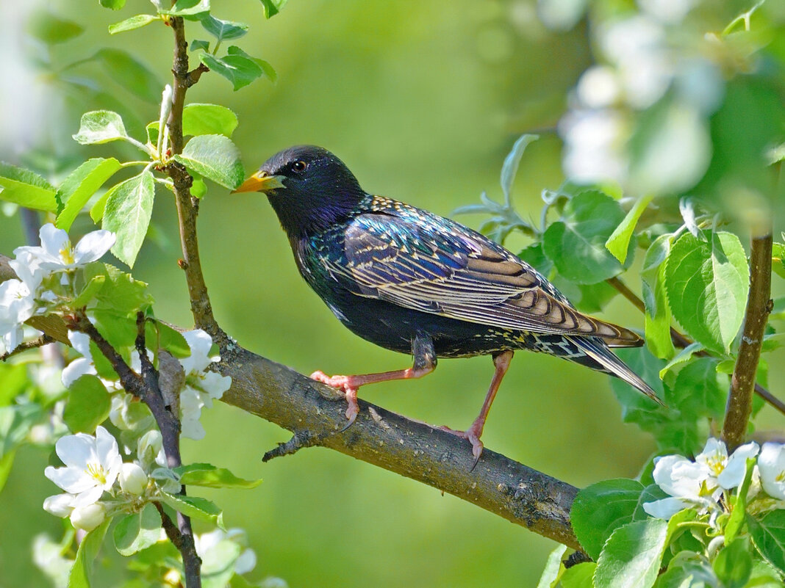

Slide 16
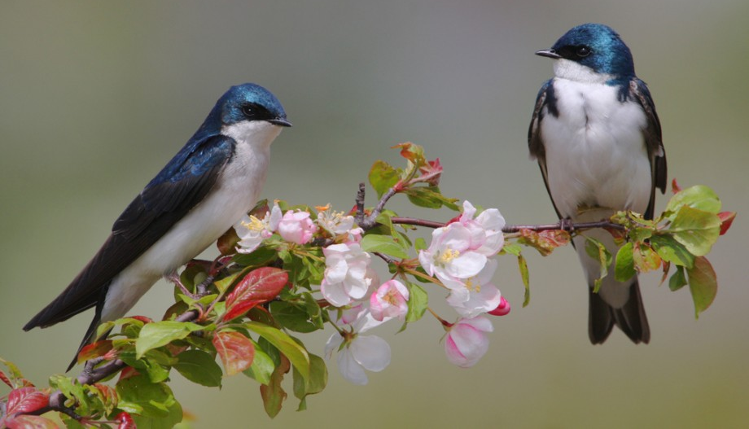

Slide 17
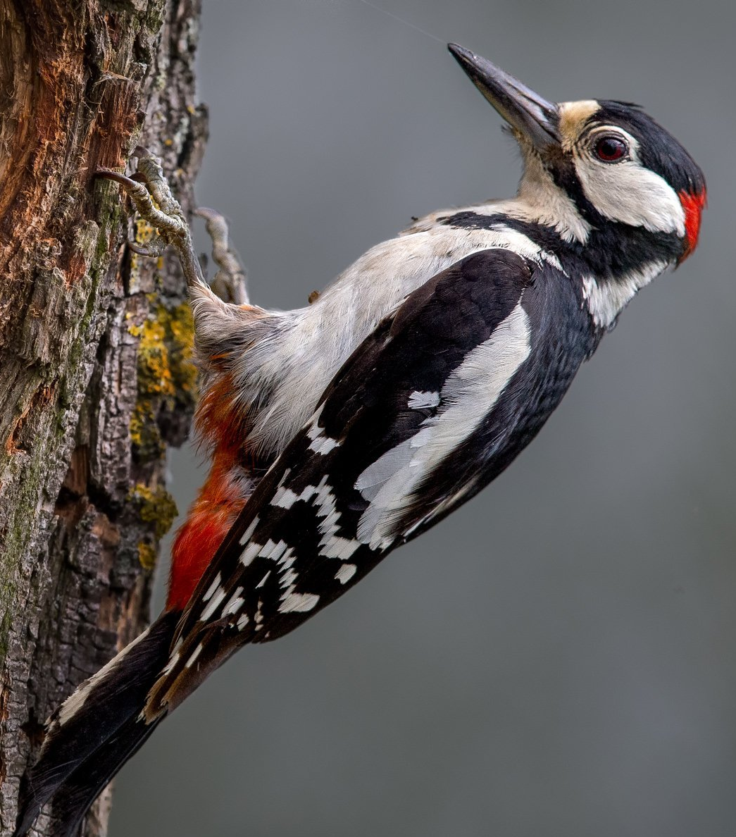
ПТИЦЫ-ТРУДОЛЮБЦЫ

Slide 18
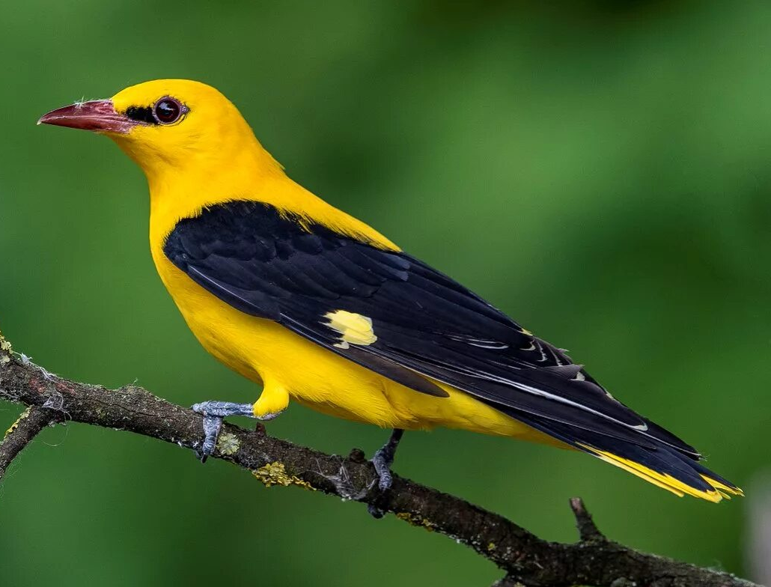

Slide 19
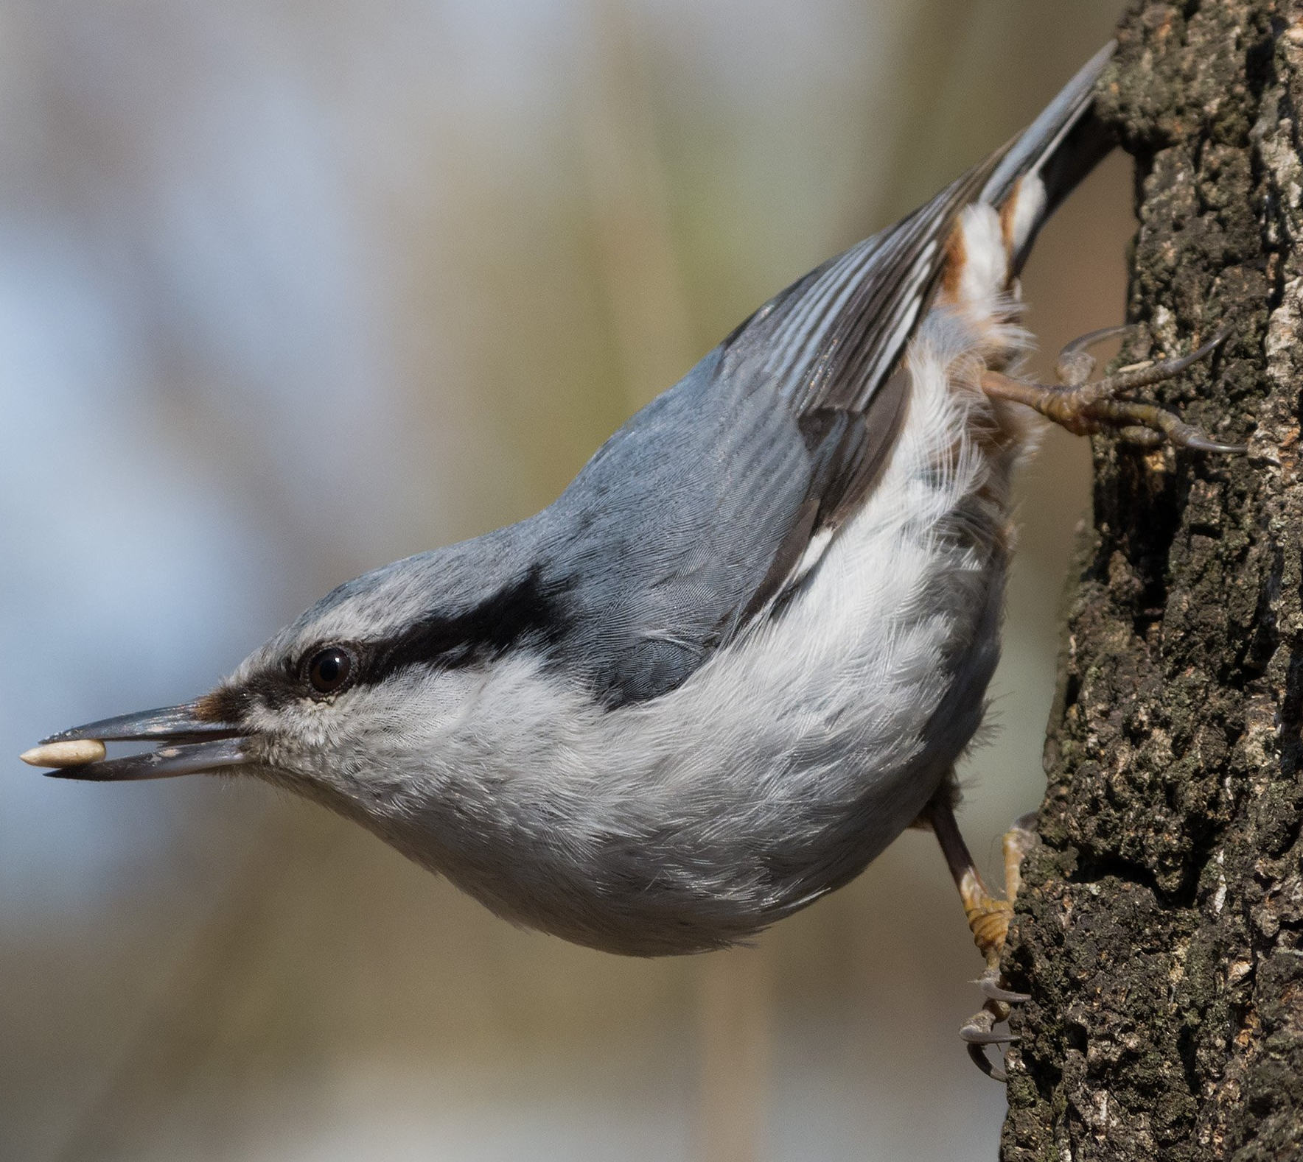

Slide 20
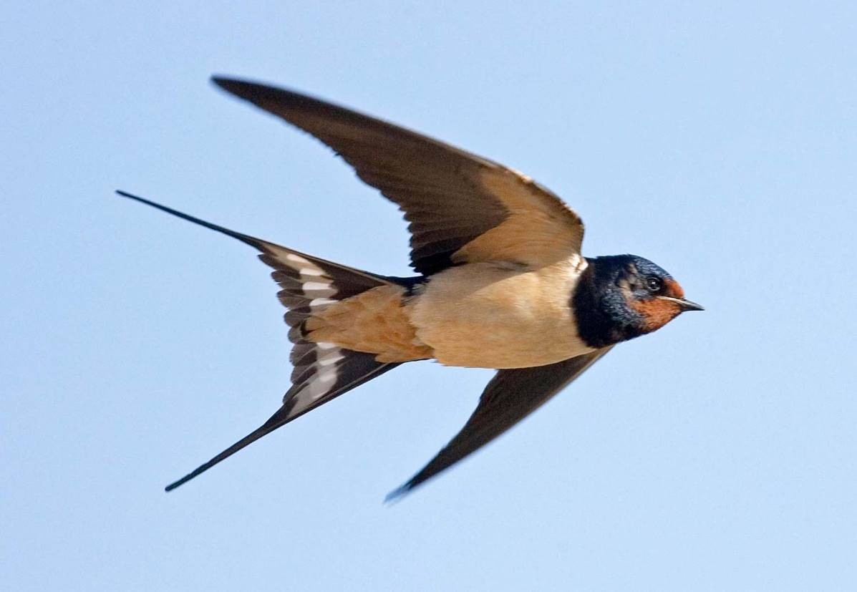

Slide 21
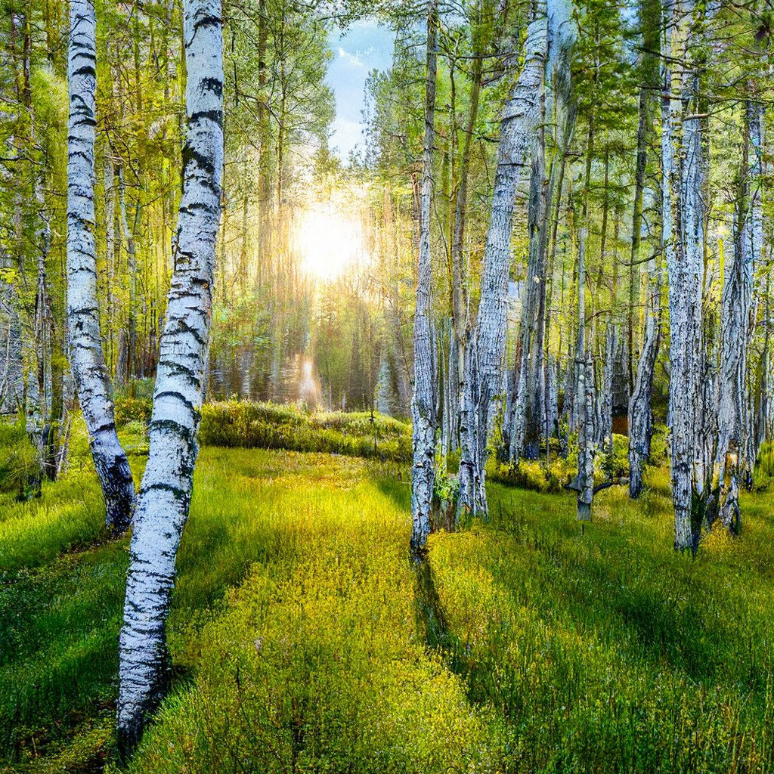
ФИЗКУЛЬТМИНУТКА
«ХОЧУ БЫТЬ ПТИЧКОЙ»

Slide 24
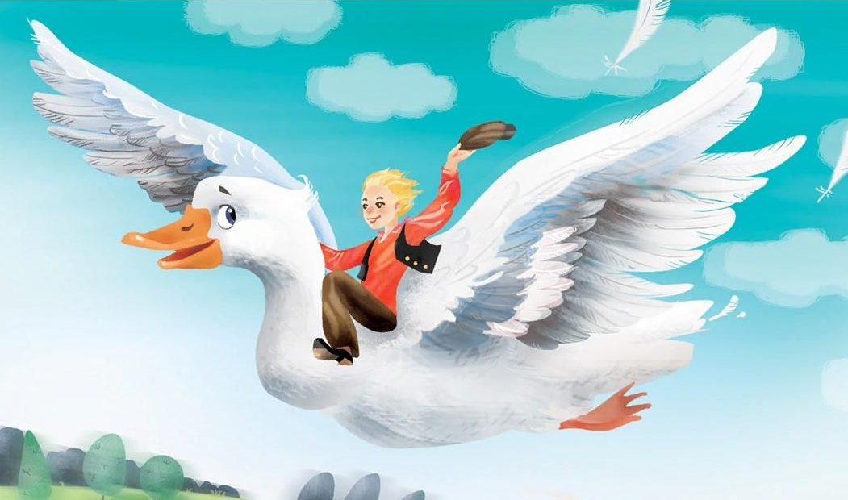
ИЗ КАКОЙ МЫ СКАЗКИ?
1. С кем путешествовал Нильс?

Slide 25
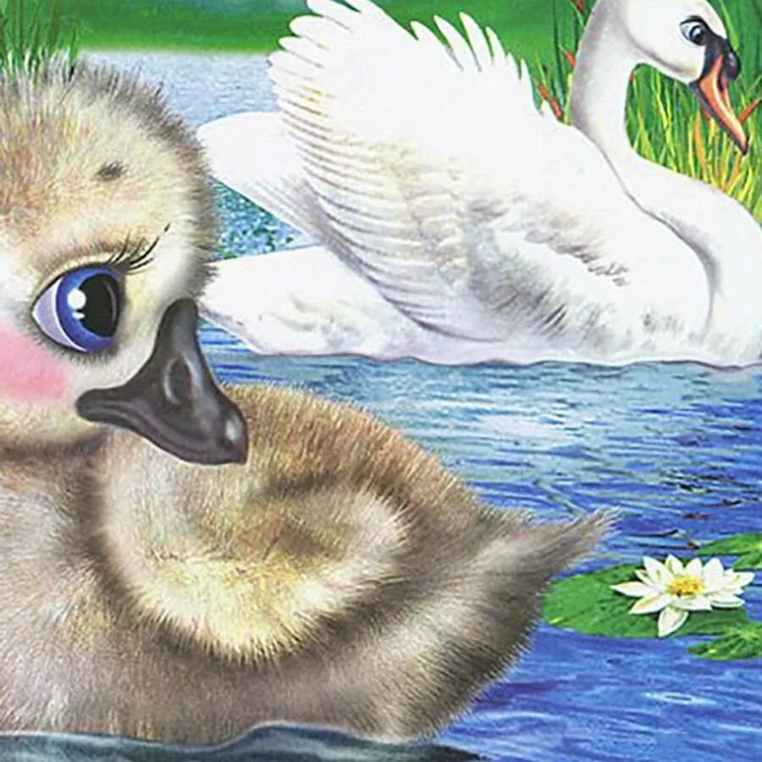
2. В какую птицу превратился гадкий утёнок, когда вырос?

Slide 26
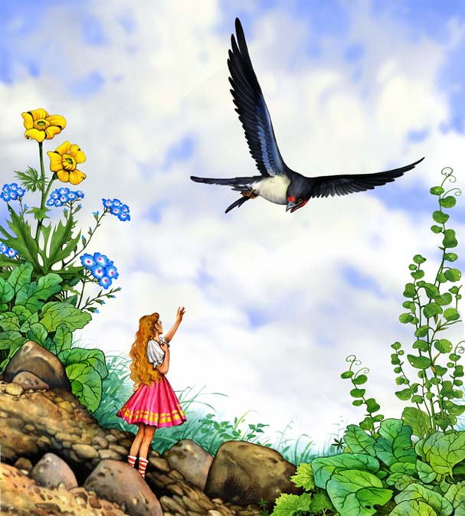
3. Какую птицу спасла Дюймовочка?

Slide 27
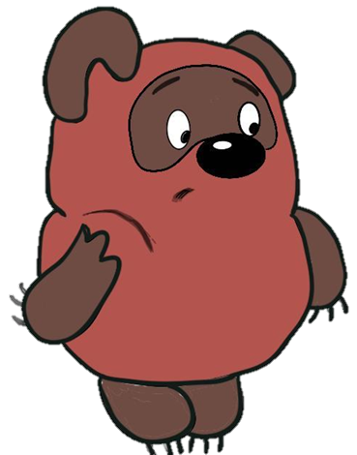
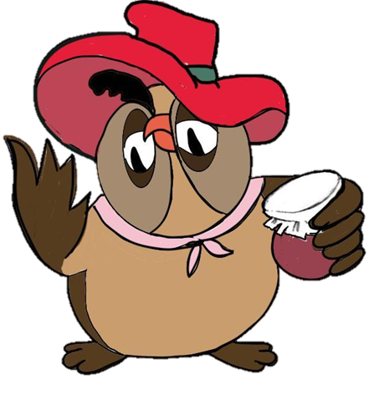
4. С какой птицей дружил Винни Пух?

Slide 28
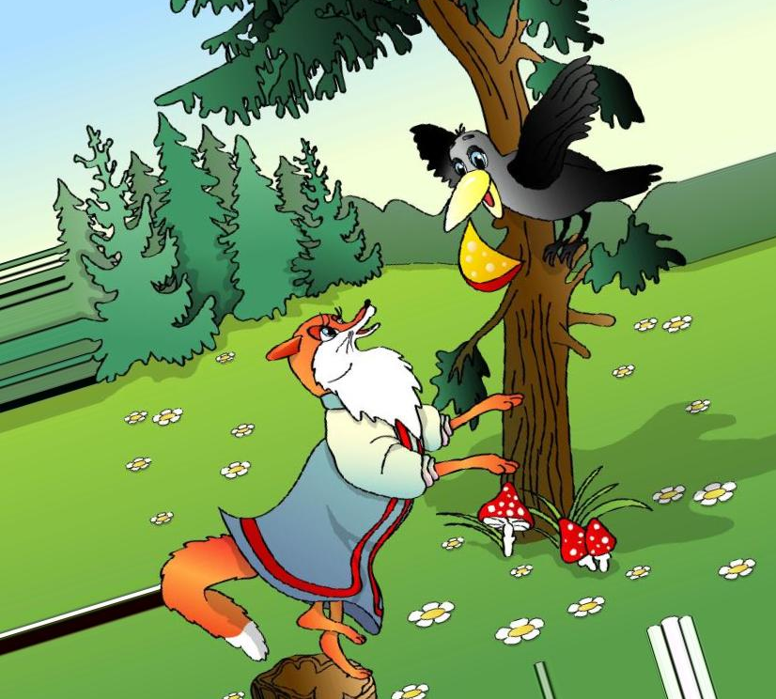
5. У кого лисица украла сыр
в одной из басен Ивана Крылова?

Slide 29
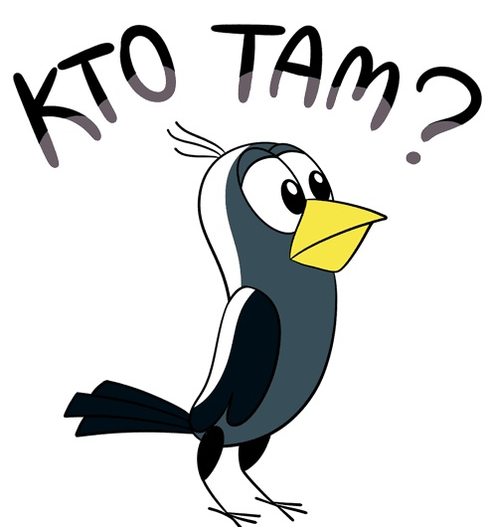
6. Какая птица, когда стучались
в дверь, спрашивала: «Кто там?»

Slide 31
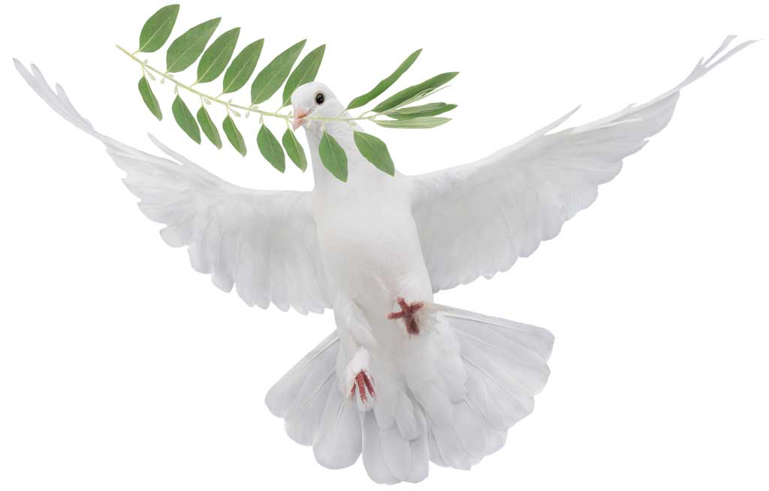

Slide 32
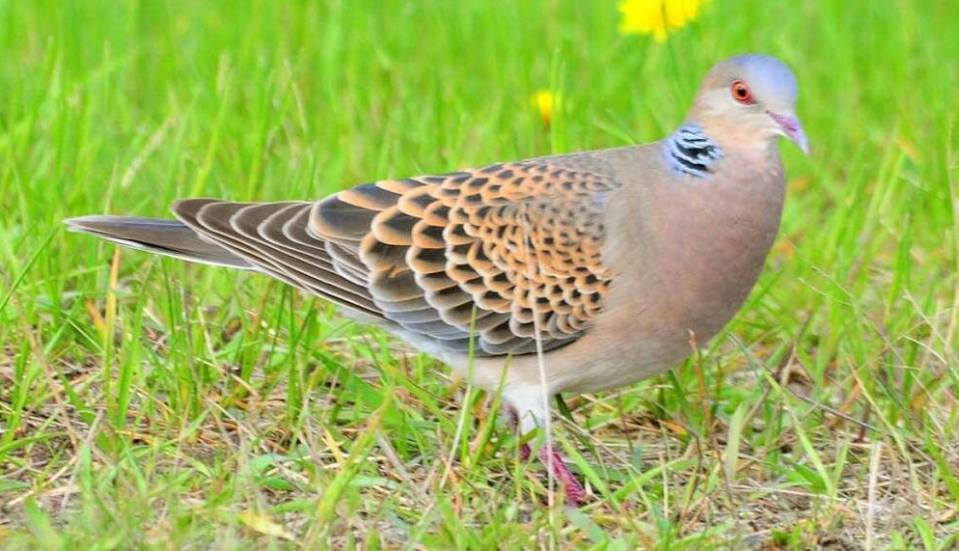
Горлица обыкновенная

Slide 33
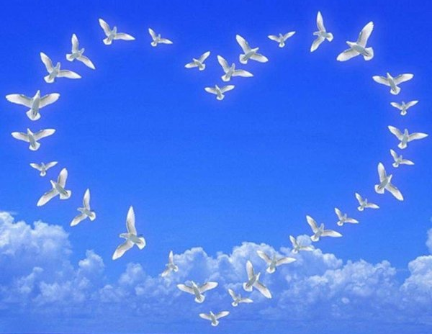
Мы за мир!

Slide 34
